Slide 1
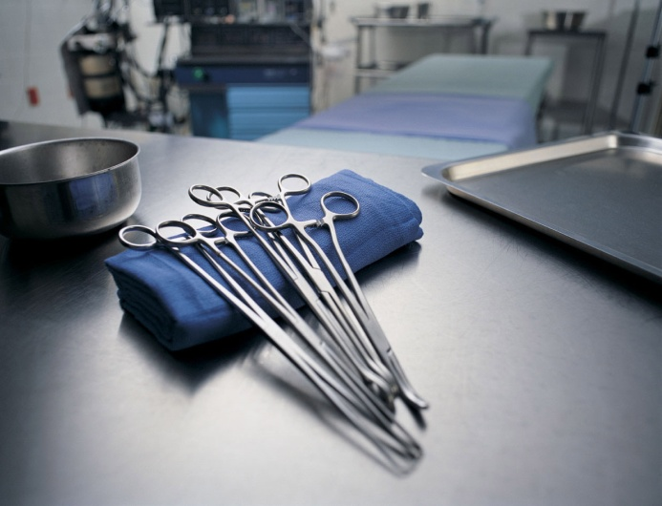
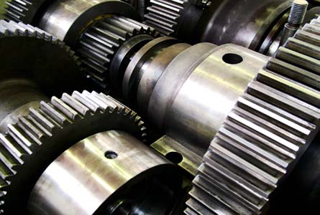
SANAYİLEŞME SORUNLARI ve KOBİLERE YÖNELİK ÇÖZÜMLER
Dr. Ahmet AYDEMİR
Samsun Medikal Sanayi Kümelenme Derneği (MEDİKÜM)
Yönetim Kurulu Başkanı

Slide 2
İLK ve EN BÜYÜK SORUN
“NİYET , İNANÇ ve GÜVEN YETERSİZLİĞİ”
ÇÖZÜM: DEVLET-MİLLET ELELE NİYET ETMEK , İNAMAK , GÜVENMEKTİR

Slide 3
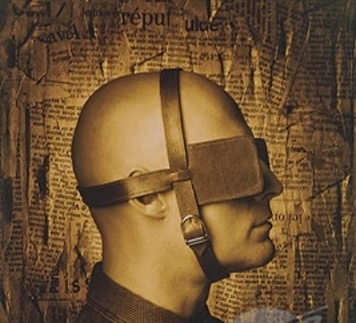
SORUN : KAMU ve KOBİLER’DE VİZYON , MİSYON, HEDEF YETERSİZLİĞİ…
ÇÖZÜM : ÖNCELİKLE DEVLETİN , SANAYİCİSİ İLE BİRLİKTE SEKTÖREL ODAKLI OLARAK VİZYON , MİSYON ve HEDEFLERİNİ NET OLARAK BELİRLEMESİ , GÜNCELLEMESİ…

Slide 4
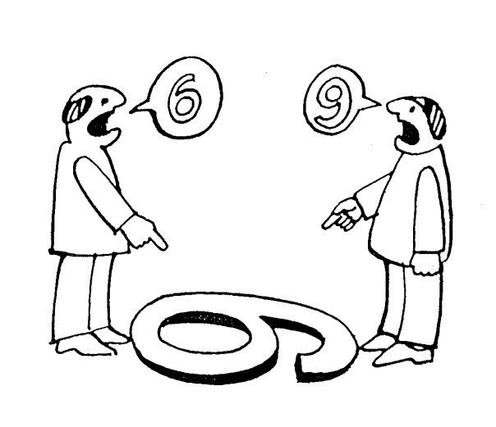
SORUN : DEVLET ‘İN KOBİLERİ ALGILAMASINDAKİ YETERSİZLİKLER…
ÇÖZÜM : KOBİLERİN YERELDE DAHA İYİ ANALİZ EDİLEBİLMESİ , DESTEKLENEBİLMESİ İÇİN KOBİ BÖLGE AJANSLARI’NIN ve PROFESYONEL KÜME’LERİN OLUŞTURULUP, DESTEKLENMESİ …

Slide 5
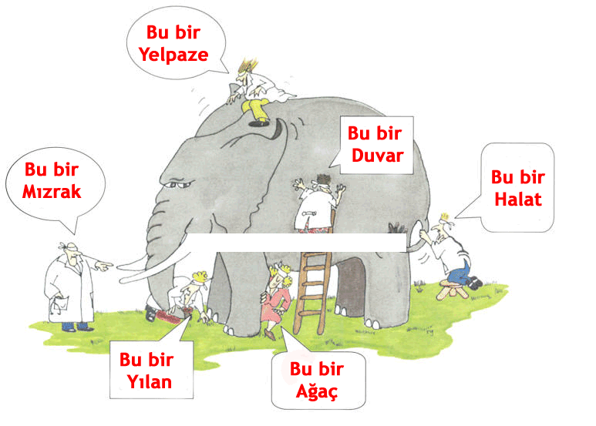
SORUN : KOBİLERİN DEVLETİ ANLAYAMAMASI….
ÇÖZÜM : KOBİ BÖLGE AJANSLARI’NIN , PROFESYONEL KÜME’LERİN , KAMU’NUN YEREL TEMSİLCİLERİNİN ETKİN ÇALIŞMALARI NETİCESİNDE DEVLET POLİTİKALARININ ve DESTEKLERİNİN KOBİLER TARAFINDAN ANLAŞILABİLİR HALE GETİRİLMESİ , KOBİLERE GLOBAL ÖLÇEKTE BAKIŞ AÇISI KAZANDIRILMASI….

Slide 6
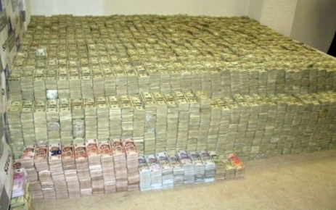
İKİNCİ BÜYÜK SORUN
!!!! P A R A !!!!
“PARA YOKSA HİÇ BİR ŞEY YOKTUR”
BUGÜN YERYÜZÜNDEKİ TÜM SAVAŞLARIN ,
TERÖRÜN ve DİĞER SORUNLARIN TEMELİNDE
PARA YATMAKTADIR….

Slide 7
SANAYİLEŞME ve YATIRIM SÜREÇLERİ UZUN SOLUKLU YOLCULUKLARDIR …..
YENİ GİRİŞİMCİLERİN ÖNÜNÜ AÇACAK , MEVCUTLARIN BÜYÜMESİNE İMKAN SAĞLAYACAK ETKİN “KOBİ FONLAMA SİSTEMLERİ” GELİŞTİRİLMELİDİR…..

Slide 8
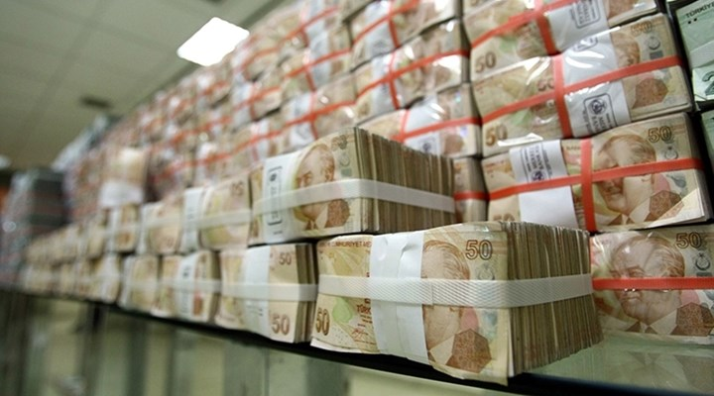
SORUN : KOBİLERİN “FİNANS YÖNETİM” PROBLEMLERİ , “SERMAYELERİNİN ZAYIF” OLMASI..
ÇÖZÜM :KAMU’NUN ÖDEME SÜRELERİNİ “EN GEÇ 1 AYA” İNDİRMESİ ,
“ÖN ÖDEMELİ – TEMİNATLI” KAMU ÖDEME SİSTEMLERİNİN GELİŞTİRİLMESİ
KOBİLERE UYGUN KOŞULLARDA UZUN VADELİ KREDİLER SAĞLANMASI ,
TEŞVİK SİSTEMLERİNİN KOBİLER TARAFINDAN ANLAŞILABİLİR , KOLAY ERİŞİLEBİLİR HALE GETİRİLMESİ
TEŞVİKLERİN ÖNCE KOBİ TARAFINDAN ÖDENİP SONRA GERİ ALINMASI YERİNE “EŞ ZAMANLI ÖDEME” SİSTEMLERİNİN UYGULANMASI..
“BU TOPRAKLARA DÜŞEN HER KURUŞ YİNE BU TOPRAKLARINDIR”

Slide 9
SORUN : “SANAYİ ARSA FİYATLARI”NIN , KONUT ARSA FİYATLARINA YAKIN OLMASI , “İHTİSAS ORGANİZE SANAYİ BÖLGELERİ”NİN YOK DENECEK KADAR AZ OLMASI…
ÇÖZÜM : SANAYİ YATIRIMLARI İÇİN ALT YAPISI TAMAMLANMIŞ “UCUZ ARSA TEMİNİ” , SANAYİ ARSALARININ BELEDİYELERİN RANTİYESİNDEN ÇIKARILMASI , GEREKLİ FİZİBİLİTE ÇALIŞMALARINI TAKİBEN “İHTİSAS ORGANİZE SANAYİ BÖLGELERİNİN KURULMASI”…
“TOKİ’NİN KONUT YAPAR GİBİ FABRİKA YAPMASI….”

Slide 10
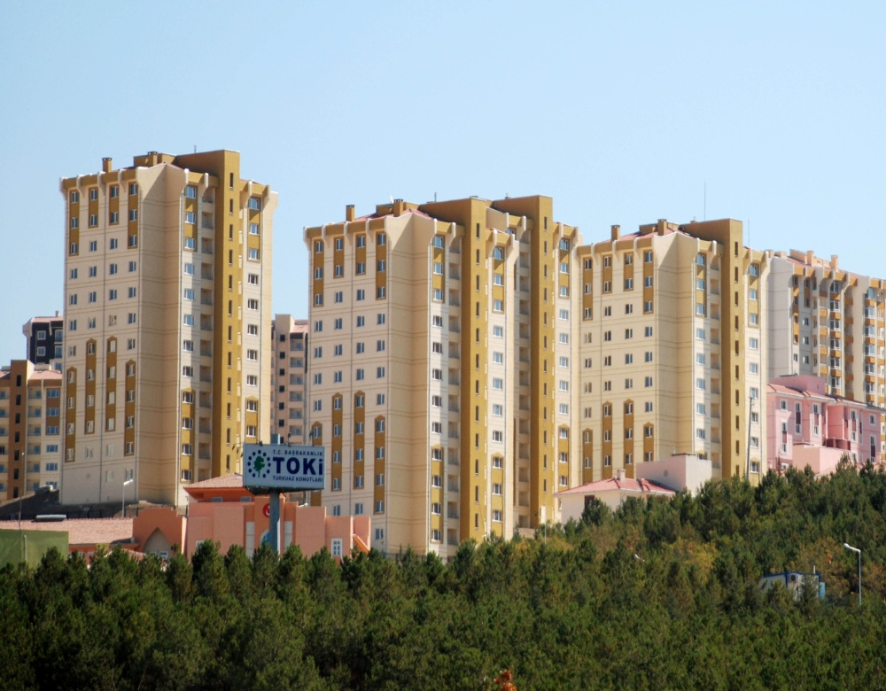
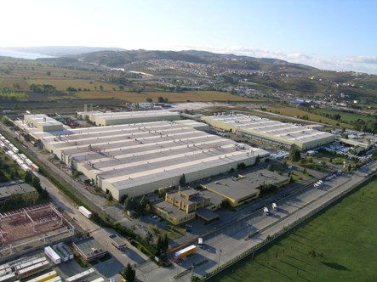
“SİZCE ÜLKEMİZİN HANGİSİNE
DAHA ÇOK İHTİYACI VARDIR?
İŞİNİZ VARSA EV DE ALIRSINIZ , ARABA DA!!!!

Slide 11
SORUN : “MADE IN TURKEY” MARKASINA YURTDIŞINDA İTİBAR ARTARKEN , YURTİÇİNDE YILLARDIR BİLEREK ya da BİLMEYEREK YAPILAN YANLIŞ EĞİTİM ve ALGI OPERASYONLARIYLA , YERLİ MALINA GÜVENSİZLİK ALGISININ OLUŞTURULMUŞ OLMASI….
ÇÖZÜM : YERLİ MALINA OLUMSUZ BAKIŞ ALGISINI OLUMLU YÖNDE DEĞİŞTİRECEK TOPLUMSAL ALGI OPERASYONLARININ YAPILMASI…
OLUMLU “YERLİ MALI” ALGISININ EĞİTİM SÜREÇLERİNDE VERİLMESİ…
DEVLETİN YERLİ MALINA KAMU ALIMLARINDA SAHİP ÇIKMASI…

Slide 12
“KÖKÜNÜZ SAĞLAMSA DALINIZ, YAPRAKLARINIZ TÜM DÜNYAYI SARAR”
CARİ AÇIĞIN KAPANMASI ,
MİLLİ GELİRİN ARTMASI İÇİN
ÖNCE………….
“TÜRKİYE’NİN KENDİ MALINA
SAHİP ÇIKMASI” GEREKMEKTEDİR..

Slide 13
SORUN : KAMU KURUMLARININ KENDİ ARALARINDAKİ ve ÖZEL SEKTÖR İLE ARASINDAKİ, KOORDİNASYONSUZLUK , VERİ AKIŞI ve VERİ AKIŞ HIZINDAKİ YETERSİZLİK SONUCU PLANSIZ , BODOZLAMA SANAYİ ÜRETİMİ YAPILMASI….
ÇÖZÜM : KAMU İHTİYAÇLARI İÇİN GÜDÜMLÜ ÜRETİMİN DESTEKLENMESİ ,
SEKTÖREL OLARAK SANAYİ ENVANTERLERİNİN ÇIKARILMASI ,
SEKTÖREL ÜRETİM KAPASİTELERİNİN ÇIKARILMASI ,
PERİYODİK GÜNCELLEME SİSTEMLERİNİN OLUŞTURULMASI ve İSTATİSTİKİ VERİLERİN SANAYİCİLERLE PAYLAŞILMASI ,

Slide 14
SORUN : SEKTÖREL İŞBİRLİĞİ KÜLTÜRÜNÜN ÜLKEMİZ FİRMALARINDA EKSİK OLMASI…
ÇÖZÜM : DEVLETİN İLGİLİ KURUMLARININ KAMU SPOTLARI , GÖRSELLER vb. İLE “İŞBİRLİĞİ KÜLTÜRÜNÜ ARTIRICI TOPLUMSAL ALGI ÇALIŞMALARI” YAPMASI…..

Slide 15
SORUN : “VASIFLI İNSAN” KAYNAKLARININ YETERSİZLİĞİ…
ÇÖZÜM :KISA ,ORTA ,UZUN VADELİ EĞİTİM PLANLAMALARININ YAPILMASI,
“NİTELİKLİ VASIFSIZ” HEDEF KİTLEYE İŞ BAŞI EĞİTİMLERİ İLE VASIF KAZANDIRILMASI ,
GENELDE ÇALIŞMADAN YAŞAYAN “NİTELİKSİZ VASIFSIZ” HEDEF KİTLEYE İŞ BAŞI EĞİTİMLERİ YANI SIRA “ÇALIŞMAYA ÖZENDİRİCİ” , “GEREKİRSE ZORLAYICI” KANUNİ TEDBİRLER ALINMASI …

Slide 16
SORUN :ÜNİVERSİTE/KAMU-SANAYİ ,İŞBİRLİĞİNİN YETERSİZLİĞİ, KAYITDIŞILIK(İLLEGAL ALIŞVERİŞ)…
“ÖĞRETİM ÜYELERİMİZ MUTLU DURGUNLUK YAŞIYOR”(Samsun -2023’e 10 KALA toplantısı Rektörlerimizin ifadesidir…)
ÇÖZÜM : “KARŞILIKLI FAYDALANMA” MODELLERİNİN, “PERFORMANS-ÖDÜL SİSTEMLERİNİN” TANIMLANARAK ALIŞVERİŞLERİN LEGALİZE EDİLMESİ….EMEK VERİLEREK VERGİLENDİRİLMİŞ HELAL KAZANÇ HALİNE GETİRİLMESİ .
BANANECİLİĞİN ÖNÜNE GEÇİLMESİ….

Slide 17
İLETİŞİM , ULAŞIM DERKEN DÜNYA KÜÇÜLDÜ ; GLOBALLEŞME
ANCAK SANAYİCİMİZİN ALGI DÜZEYİ
HENÜZ YETERİNCE GLOBALLEŞEMEDİ..
SORUN : KOBİLERİN BÜYÜKLÜĞÜNÜN ULUSLAR ARASI REKEBET EDECEK DÜZEYDE OLMAMASI ….
ÇÖZÜM :JAPONYA ,G. KORE , ÇİN VB. MODELLERİN İNCELENEREK , ÜLKEMİZ KÜLTÜRÜNE UYGUN “DEVLET-FİRMA EL ELE”(ÖZERK) MODELLERİNİN EN KISA ZAMANDA GELİŞTİRİLEREK HAYATA GEÇİRİLMESİ ……

Slide 18
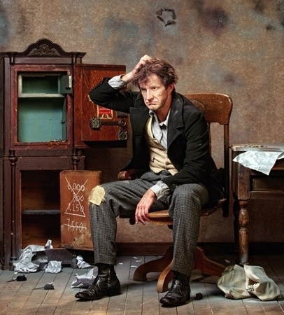
SORUN : AR-GE ve İNOVASYON YETERSİZLİĞİ …
ÇÖZÜM : AR-GE ve İNOVASYON RAHAT KAFA İLE YAPILABİLECEK İŞLER OLUP YUKARIDA BAHSETTİĞİMİZ VE UNUTUP BAHSEDEMEDİĞİMİZ SORUNLARIN ÇÖZÜLMESİ İLE BİRLİKTE AR-GE ve İNOVASYON KENDİLİĞİNDEN GELECEKTİR…..
SİZCE HANGİSİ AR-GE ve İNOVASYONA DAHA YAKIN DURUYOR ?

Slide 19
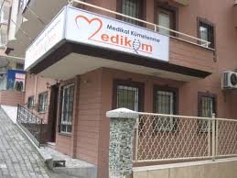
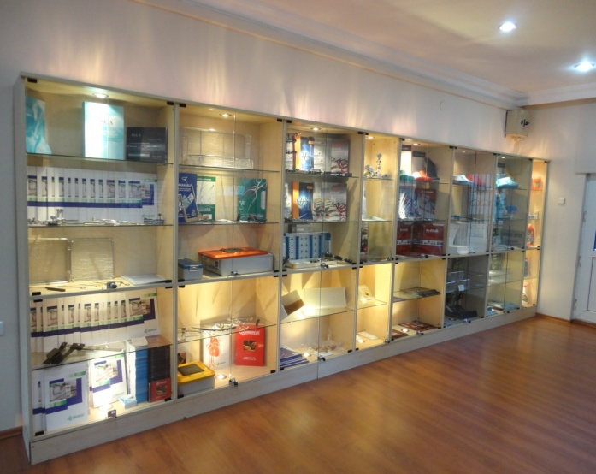
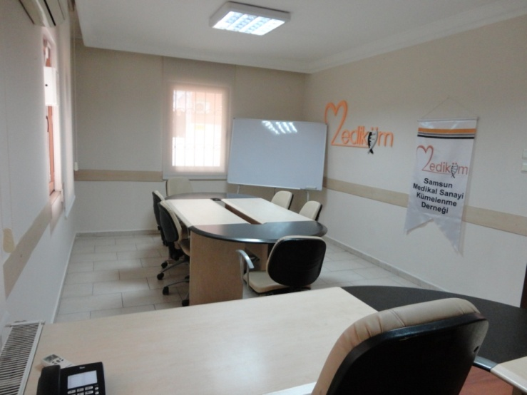
MEDİKÜM(SAMSUN MEDİKAL SANAYİ KÜMELENME DERNEĞİ) KİMDİR ?
YAKLAŞIK 40 YILLIK MEDİKAL SEKTÖR ÜRETİM GEÇMİŞİ OLAN SAMSUN’DA , YAKLAŞIK 45 ÜRETİCİ FİRMA TARAFINDAN KURULMUŞ , AMAÇLARI ARASINDA KÜMELENME ÇALIŞMALARINA KATKI VERMEK , SAMSUN’A “MEDİKAL İHTİSAS ORGANİZE SANAYİ BÖLGESİ” KAZANDIRMAK OLAN DERNEKTİR…

Slide 20
SAMSUN’DA HANGİ MEDİKAL ÜRÜNLER ÜRETİLİR ?
Cerrahi Aletler
Sterilizasyon kutuları
İşitme cihazları
Medikal Gaz sistemleri (Vanalar , borular , tesisat )
Röntgen Makinaları
Steril Farmasötik Ampul
Ameliyathane terlikleri
Medikal tekstil
Otoklav
Sedye
Ortez , Protez
Sakat arabaları
Tekerlekli Sandalye
Hasta altı bezi
Cerrahi Motorlar
Ortopedik implantlar
Cerrahi kesici uçlar
Veteriner Cerr. Aletler
Ameliyathane ekipmanları
Hasta yatakları
Steril Gazlı bez
Medikal Cihaz Yazılımları
Medikal Silikon Contalar
Ceset torbaları
Hastane Mobilyaları
Medikal atık Kutuları
Enjektör ucu imha makinaları
Medikal Gazlar
Veteriner Ortopedik İmplantlar

Slide 21
KISACA MEDİKAL SEKTÖR ve KÜMELENME
MEDİKAL İHTİYAÇLAR BÜTÇE AÇIĞI SEBEBİ OLUP %85-90 ÜLKE İHTİYACI İTHAL ÜRÜNLERLE KARŞILANMAKTADIR…
STRATEJİK SEKTÖRLERDENDİR…
EMEK YOĞUN -İŞ GÜCÜ GEREKTİRDİĞİNDEN İSTİHDAM ORANI YÜKSEKTİR…
KATMA DEĞERİ YÜKSEK ÜRÜNLERDİR …
ORTALAMA İHRAÇ MALI KG FİYATIMIZ 1,46 DOLAR İKEN , BU DEĞER MEDİKAL ÜRÜNLERDE 350 DOLAR SEVİYESİNİ BULABİLMEKTEDİR..

Slide 22
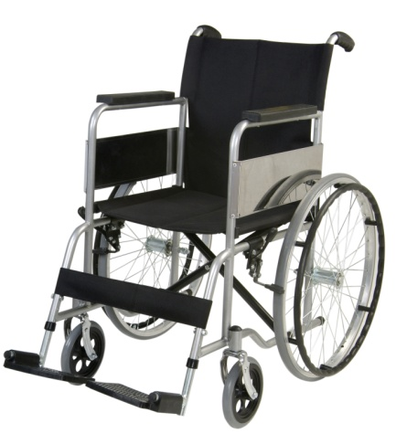
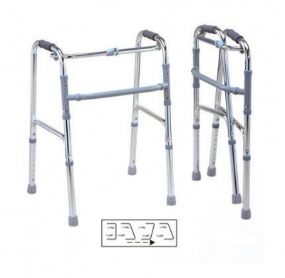
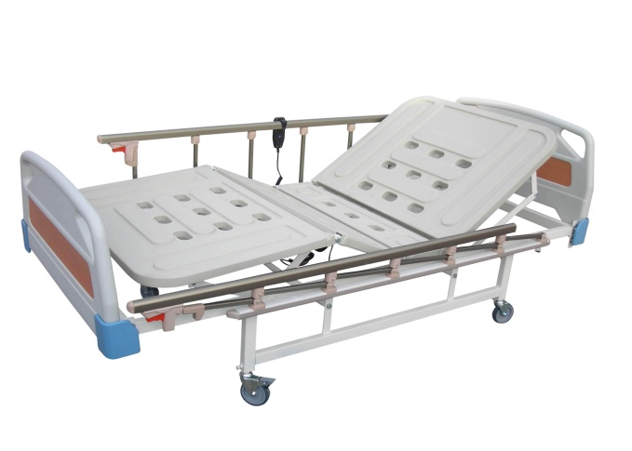
DÜNYA NÜFUSU YAŞLANMAKTA OLUP MEDİKAL ÜRÜNLERE OLAN İHTİYAÇ HER GEÇEN GÜN ARTMAKTADIR..
MEDİKAL SEKTÖR PAZAR PAYI AÇISINDAN DÜNYADA EN HIZLI BÜYÜYEN SEKTÖRLERDENDİR…
DÜNYA PAZAR PAYI 400 MİLYAR USD CİVARINDADIR..
TÜRKİYE’NİN BU PAZARDA PAYI HER GEÇEN GÜN GÖRECELİ OLARAK ARTMAKLA BERABER HENÜZ YOK DENECEK KADAR AZDIR..(650-750 MİLYON USD İHRACAT)
MAALESEF ÖNÜ AÇIK OLAN MEDİKAL SEKTÖR ÜLKEMİZDE YETERİNCE ÖNEMSENMEMEKTEDİR !!

Slide 23
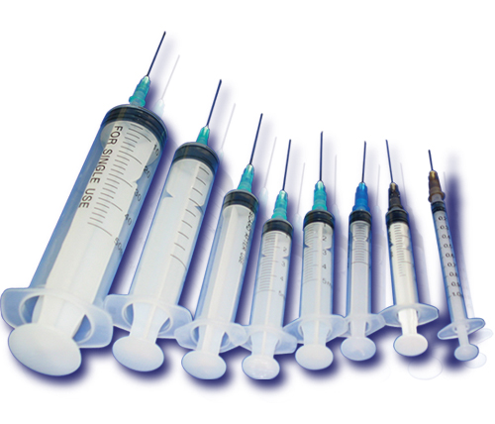
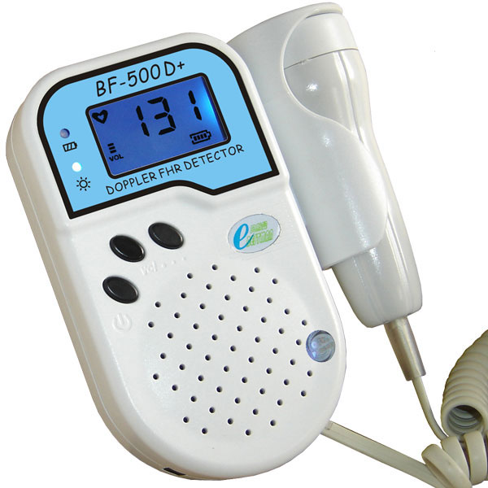
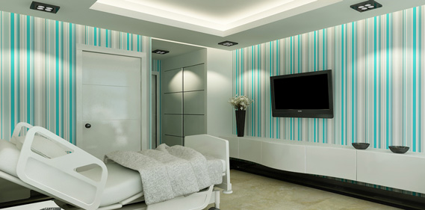
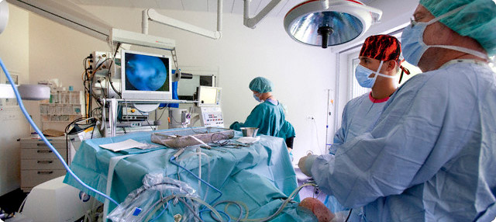
MEDİKAL SEKTÖR KAVRAMI İÇERİSİNDE ;
İNŞAAT , TEKSTİL , ELEKTRONİK , METAL , MOBİLYA , YAZILIM , PLASTİK , CAM vb.BİRÇOK SEKTÖR YER ALMAKTADIR…
ÜRÜNLERİN SADECE TASARIM ve KULLANIM AMAÇLARI FARKLILIK GÖSTERMEKTEDİR
KATMA DEĞERİ YÜKSEK BU SEKTÖRE İLGİ GÖSTERMESİ HEM
FİRMALARIMIZIN HEM DE ÜLKEMİZİN MENFAATİNEDİR!!!

Slide 24
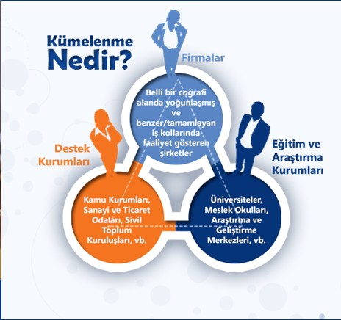
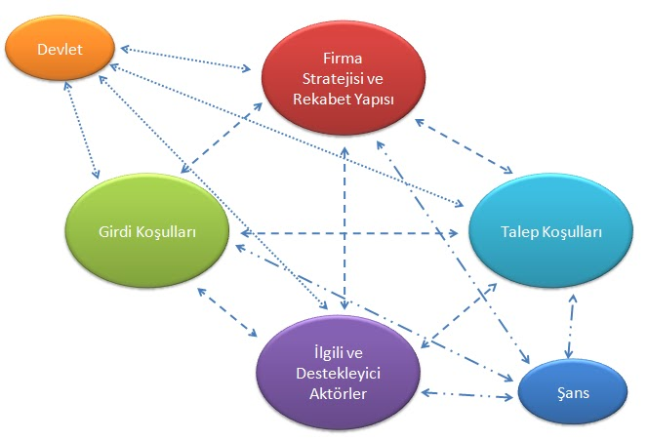
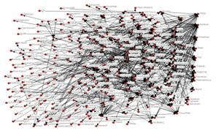
DÜNYADA KÜMELENME ÇALIŞMALARI 1960’LARDA BAŞLAMIŞ , 1990’LARDA MEYVELERİNİ VERMEYE BAŞLAMIŞTIR.
ÜLKEMİZ GÜNDEMİNE 2010’LU YILLARDA GİRMİŞ OLUP HENÜZ BAŞLANGIÇ AŞMALARINDADIR.
BİR ÇOK ÜLKEDE KÜMELER ; FİNANS , TEDARİK , İŞBİRLİĞİ , İNOVASYON , YÖNETİM , AR-GE , İNOVASYON VB. BİRİMLERİ ve ÇALIŞANLARI İLE PROFESYONEL YAPILARINA KAVUŞMUŞ OLUP GELİŞİMLERİNİ SÜRDÜRMEKTEDİRLER.
ÜLKEMİZDE MAALESEF BU ANLAMDA OLGUNLAŞMIŞ KÜME HENÜZ YOKTUR.
HER ALANDA OLDUĞU GİBİ KÜMELENME KONUSUNDA DA KAMU – ÖZEL SEKTÖR ARASINDA YETERLİ İLETİŞİM KURULAMADIĞINDAN DEVLET TARAFINDAN AYRILAN KAYNAKLAR ETKİN ŞEKİLDE KULLANILAMAMAKTADIR..

Slide 25
8 MİLYON NÜFUSU OLAN AVUSTURYA’DA 6 ADET MEDİKAL KÜME MEVCUT OLUP BUNLARIN YILLIK CİROSU TOPLAM 6 MİLYAR EURO CİVARINDADIR.
NÜFUSA ORANLARSAK ;ÜLKEMİZİN 80 MİLYONA YAKLAŞAN NÜFUSUNA GÖRE 60 ADET MEDİKAL KÜMEYE SAHİP OLMASI GEREKMEKTEDİR…
SADECE MEDİKAL SEKTÖR İÇİN DEĞİL TÜM SEKTÖRLERDE
KÜMELENME ÇALIŞMALARININ DEVLET DESTEĞİ İLE
OLGUNLAŞTIRILMASI ELZEMDİR!!!!!
BUNUN İÇİN VAKİT GEÇİRMEDEN KAMU
SAHAYA İNMELİDİR !!!
“GEZEN TİLKİ YATAN ASLANDAN İYİDİR”
KAMU YERELDE ETKİN OLMALIDIR!!!

Slide 26
“NE YAPARSAK YAPALIM BİR AN ÖNCE YAPALIM “ NİTEKİM YETERİNCE ZAMAN KAYBETTİK…
“VAKİT NAKİTTİR”
“UYGULANMAYA KONULMAMIŞ EN İYİ PLAN ,
UYGULANMIŞ EN KÖTÜ PLANDAN DAHA KÖTÜDÜR”
“KERVAN YOLDA DÜZELİR”
“YERİNE KOYAMAYACAĞIMIZ TEK ŞEY ZAMANDIR”

Slide 27
“YA ALLAH BİSMİLLAH ALLAHUEKBER” ARTIK HAREKETE GEÇME ZAMANI…

Slide 28
SAYGILARIMLA……
Dr. Ahmet AYDEMİR
Samsun Medikal Sanayi Kümelenme Derneği (MEDİKÜM)
Yönetim Kurulu Başkanı

